Slide 1
Messenger
Universidad de panamá
Estudiante
felix gallardo

Slide 2
¿Qué es messenger?
fue un programa de mensajería instantánea creado por Microsoft en 1999 y descontinuado en el 2005 debido a su reemplazo por Windows Live Messenger, y reemplazado ahora por Skype. El 10 de mayo de 2011 Microsoft compró Skype, programa que reemplazará finalmente a Windows Live Messenger

Slide 3
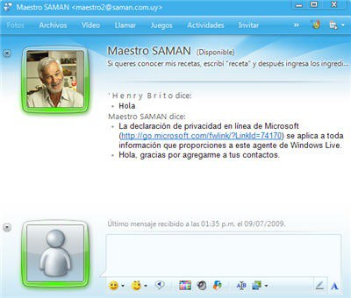
Historia
Antes de que el producto fuera renombrado Windows Live Messenger, fue conocido como "MSN Messenger Service" desde 1999 a 2001 y "MSN Messenger" desde 2001 a 2005. Durante ese tiempo, Microsoft lanzó siete versiones principales como sigue:
La primera versión de MSN Messenger Service, versión 1.0 (1.0.0863), fue lanzada, el 22 de julio de 1999. Incluía sólo características básicas, tales como mensajería de texto sin formato y una lista de contacto simplista. Cuando fue lanzado, en primer lugar, incluyó apoyo para el acceso a red AIM (America Online).

Slide 4
¿Quién invento el messenger?
El Messenger fue inventado por la compañíaMirabilis en 1996. Fueron cuatro jóvenes israelitas -Yair Goldfinger, Arik Vardi, Sefi Vigiser y Ammon Ami- los creadores del nuevo sistema de comunicación instantánea ‘I seek you’ -te busco-, más conocido como ICQ.

